Slide 1
Министерство образования Ставропольского края
Организация и проведение школьного и муниципального этапов всероссийской олимпиады школьников
в 2021/22 учебном году

Slide 2
Всероссийская олимпиада школьников – школьный этап
Порядок проведения всероссийской олимпиады школьников утвержден приказом
Министерства просвещения Российской Федерации от 27.11.2020 г. № 678
Содержание | Пункт Порядка
Организатор – орган местного самоуправления, осуществляющий управление в сфере образования | пункт 12
Сроки проведения – с 20 сентября по 22 октября 2021 года | пункт 11
Форма проведения – очная, за исключением предметов: (физика, химия, биология, астрономия, математика, информатика) | пункт 4

Slide 3
График направления итоговых результатов школьного этапа ВсОШ на портал
№ п/п | Общеобразовательный предмет | Дата проведения | Сроки направления результатов
1. | Русский язык | 20.09.2021 г. | 24.09.2021 г.
2. | Искусство (МХК) | 22.09.2021 г. | 28.09.2021 г.
3. | География | 23.09.2021 г. | 28.09.2021 г.
4. | История | 24.09.2021 г. | 29.09.2021 г.
5. | Обществознание | 27.09.2021 г. | 01.10.2021 г.
6. | Литература | 29.09.2021 г. | 05.10.2021 г.
7. | Технология | 30.09.2021 г. | 05.10.2021 г.
8. | Экология | 01.10.2021 г. | 06.10.2021 г.
9. | Основы безопасности жизнедеятельности | 04.10.2021 г. | 08.10.2021 г.
10. | Право | 06.10.2021 г. | 12.10.2021 г.
11. | Экономика | 07.10.2021 г. | 12.10.2021 г.
12. | Испанский язык | 08.10.2021 г. | 13.10.2021 г.
13. | Английский язык | 11.10.2021 г. | 15.10.2021 г.
14. | Немецкий язык | 13.10.2021 г. | 19.10.2021 г.
15. | Французский язык | 15.10.2021 г. | 20.10.2021 г.
16. | Китайский язык | 18.10.2021 г. | 22.10.2021 г.
17. | Итальянский язык | 20.10.2021 г. | 22.10.2021 г.
18. | Физическая культура | 22.10.2021 г. | 27.10.2021 г.

Slide 4
График проведения школьного этапа с использованием платформы
образовательного центра «Сириус»
№ п/п | Общеобразовательный предмет | Дата проведения | Сроки направления результатов
1. | Физика | 28.09.2021 г. | Информация о дате издания приказа, заполнении и закрытии портала будет направлена дополнительно
2. | Биология | 05.10.2021 г.
3. | Химия | 12.10.2021 г.
4. | Астрономия | 14.10.2021 г.
5. | Математика | 19.10.2021 г.
6. | Информатика | 26.10.2021 г.

Slide 5
Полномочия организатора школьного этапа
Определяет конкретные места проведения школьного этапа олимпиады по каждому общеобразовательному предмету
Формирует оргкомитет школьного этапа олимпиады и утверждает его состав
Формирует жюри школьного этапа олимпиады по каждому общеобразовательному предмету и утверждает их составы
Устанавливает количество баллов по каждому общеобразовательному предмету и классу, необходимое для участия на школьном этапе олимпиады
Утверждает разработанные муниципальными предметно-методическими комиссиями олимпиады требования к организации и проведению школьного этапа олимпиады по каждому общеобразовательному предмету
Пункты 18, 19, Порядка

Slide 6
Полномочия организатора муниципального этапа
Полномочия организатора школьного этапа
Обеспечивает хранение олимпиадных заданий по каждому общеобразовательному предмету для школьного этапа олимпиады, несет установленную законодательством Российской Федерации ответственность за их конфиденциальность
Заблаговременно информирует о сроках и местах проведения школьного этапа олимпиады по каждому общеобразовательному предмету, а также о настоящем Порядке и утвержденных требованиях к организации и проведению школьного этапа олимпиады по каждому общеобразовательному предмету
Определяет квоты победителей и призеров школьного этапа олимпиады по каждому общеобразовательному предмету
Пункт 31, 57 Порядка

Slide 7
Полномочия организатора школьного этапа
Утверждает результаты школьного этапа олимпиады по каждому общеобразовательному предмету (рейтинг победителей и рейтинг призеров муниципального этапа олимпиады), и публикует их на своем официальном сайте в сети «Интернет», в том числе протоколы жюри школьного этапа олимпиады по каждому общеобразовательному предмету
Передает результаты участников школьного этапа олимпиады по каждому общеобразовательному предмету и классу организатору муниципального этапа олимпиады в формате, установленном организатором муниципального этапа олимпиады
Принимает решение о награждении победителей и призеров школьного этапа олимпиады поощрительными грамотами
Пункт 31 Порядка

Slide 8
Участники школьного этапа ВсОШ
Обучающиеся, осваивающие основные образовательные программы начального общего, основного общего и среднего общего образования в организациях, осуществляющих образовательную деятельность, а также лица, осваивающие указанные образовательные программы в форме самообразования или семейного образования.
Пункт 6 Порядка

Slide 9
Методическое обеспечение школьного этапа олимпиады
Центральные предметно - методические комиссии | Методические рекомендации для проведения школьного и муниципального этапов ВсОШ | Сайт министерства образования Ставропольского края
Муниципальные предметно – методические комиссии | Требования к проведению школьного этапа ВсОШ | Сайт МОУО

Slide 10
Рекомендации по проведению школьного этапа ВсОШ
Письма министерства образования Ставропольского края
от 03.08.2021 № 01-23/10565 | Об информационном сопровождении школьного ВсОШ
от 12.08.2021 № 01-23/11068 | О направлении графика проведения школьного и муниципального этапов ВсОШ
от 27.08.2021 № 01-23/11954 | О направлении организационно-технологической модели проведения школьного и муниципального этапов
от 01.09.2021 №01-23/12172 | О подготовке к проведению школьного этапа ВсОШ 2021/22 учебного года

Slide 11
Всероссийская олимпиада школьников – школьный этап с использованием платформы
онлайн-курсы образовательного центра «Сириус»
Содержание | Приказ
Технологическая модель проведения школьного этапа ВсОШ по математике, биологии, физике, химии, астрономии и информатике | https://sochisirius.ru/ http://stavminobr.ru/
Требования к проведению школьного этапа | https://sochisirius.ru/ http://stavminobr.ru/
Порядок проведения апелляции к результатам школьного этапа ВсОШ, проведенного на платформе | https://sochisirius.ru/ http://stavminobr.ru/

Slide 12
Всероссийская олимпиада школьников – муниципальный этап
Порядок проведения всероссийской олимпиады школьников утвержден приказом
Министерства просвещения Российской Федерации от 27.11.2020 г. № 678
Содержание | Пункт Порядка
Организатор – орган местного самоуправления, осуществляющий управление в сфере образования | пункт 5
Сроки проведения – с 22 ноября по 13 декабря 2021 года | пункт 11
Форма проведения – очная | пункт 4

Slide 13
Всероссийская олимпиада школьников – муниципальный этап
Приказы министерства образования Ставропольского края
Содержание | Приказ
Составы региональных предметно-методических комиссий по 24 общеобразовательным предметам | от 02.09.2020 № 1574-пр
Сроки проведения школьного и муниципального этапов ВсОШ в 2021/22 учебном году | от 31.08.2021 № 1550-пр
Организационно-технологическая модель проведения школьного и муниципального этапов ВсОШ | от 18.08.2021 №1421-пр

Slide 14
График направления итоговых результатов муниципального этапа ВсОШ на портал
№ п/п | Общеобразовательный предмет | Дата проведения | Сроки направления результатов
1. | Английский язык | 22.11.2021 г. | 26.11.2021 г.
2. | История | 23.11.2021 г. | 26.11.2021 г.
3. | Основы безопасности жизнедеятельности, Китайский язык | 24.11.2021 г. | 30.11.2021 г.
4. | Русский язык, Итальянский язык | 25.11.2021 г. | 30.11.2021 г.
5. | География, Немецкий язык | 26.11.2021 г. | 01.12.2021 г.
6. | Литература, Испанский язык | 29.11.2021 г. | 03.12.2021 г.
7. | Обществознание | 30.11.2021 г. | 03.12.2021 г.
8. | Технология, Французский язык | 01.12.2021 г. | 07.12.2021 г.
9 | Искусство (МХК), Экология | 02.12.2021 г. | 08.12.2021 г.
10. | Право | 03.12.2021 г. | 08.12.2021 г.
11. | Физическая культура, Экономика | 06.12.2021 г. | 10.12.2021г.
12. | Математика | 07.12.2021 г. | 10.12.2021 г.
13. | Биология, Астрономия | 08.12.2021 г. | 14.12.2021 г.
14. | Физика | 09.12.2021 г. | 15.12.2021 г.
15. | Химия | 10.12.2021 г. | 15.12.2021 г.
16. | Информатика | 13.12.2021 г. | 17.12.2021 г.

Slide 15
Полномочия организатора муниципального этапа
Определяет конкретные места проведения муниципального этапа олимпиады по каждому общеобразовательному предмету
Формирует оргкомитет муниципального этапа олимпиады и утверждает его состав
Формирует жюри муниципального этапа олимпиады по каждому общеобразовательному предмету и утверждает их составы
Устанавливает количество баллов по каждому общеобразовательному предмету и классу, необходимое для участия на муниципальном этапе олимпиады
Утверждает разработанные региональными предметно-методическими комиссиями олимпиады требования к организации и проведению муниципального этапа олимпиады по каждому общеобразовательному предмету
Пункты 17, 18, 19, 34 Порядка

Slide 16
Полномочия организатора муниципального этапа
Полномочия организатора муниципального этапа
Обеспечивает хранение олимпиадных заданий по каждому общеобразовательному предмету для муниципального этапа олимпиады, несет установленную законодательством Российской Федерации ответственность за их конфиденциальность
Заблаговременно информирует о сроках и местах проведения муниципального этапа олимпиады по каждому общеобразовательному предмету, а также о настоящем Порядке и утвержденных требованиях к организации и проведению муниципального этапа олимпиады по каждому общеобразовательному предмету
Определяет квоты победителей и призеров муниципального этапа олимпиады по каждому общеобразовательному предмету
Пункт 57, 34 Порядка

Slide 17
Полномочия организатора муниципального этапа
Утверждает результаты муниципального этапа олимпиады по каждому общеобразовательному предмету (рейтинг победителей и рейтинг призеров муниципального этапа олимпиады) и публикует их на своем официальном сайте в сети «Интернет», в том числе протоколы жюри муниципального этапа олимпиады по каждому общеобразовательному предмету
Передает результаты участников муниципального этапа олимпиады по каждому общеобразовательному предмету и классу организатору регионального этапа олимпиады в формате, установленном организатором регионального этапа олимпиады
Награждает победителей и призеров муниципального этапа олимпиады поощрительными грамотами
Пункт 34 Порядка

Slide 18
ОБЯЗАТЕЛЬНО!
Разместить на сайте МОУО:
Инструкции по организации и проведению ВсОШ
Программу проведения ВсОШ по каждому общеобразовательному предмету, включая информацию о времени и месте показа, разбора олимпиадных заданий, подачи апелляции.
Ознакомить под подпись участников олимпиады, а также их родителей (законных представителей)

Slide 19
Участники муниципального этапа ВсОШ
Участники школьного этапа олимпиады текущего учебного года, набравшие необходимое для участия в муниципальном этапе олимпиады количество баллов, установленное организатором муниципального этапа олимпиады;
победители и призеры муниципального этапа олимпиады предыдущего учебного года, продолжающие обучение в организациях, осуществляющих образовательную деятельность по образовательным программам основного общего и среднего общего образования.
Пункт 33 Порядка

Slide 20
Методическое обеспечение муниципального этапа олимпиады
Центральные предметно - методические комиссии | Методические рекомендации для проведения школьного и муниципального этапов ВсОШ | Сайт министерства образования Ставропольского края
Региональные предметно – методические комиссии | Задания с критериями и методикой их оценивания | Личный кабинет на сайте регионального центра обработки информации (РЦОИ)
 | Требования к проведению муниципального этапа ВсОШ | Сайт министерства образования Ставропольского края

Slide 21
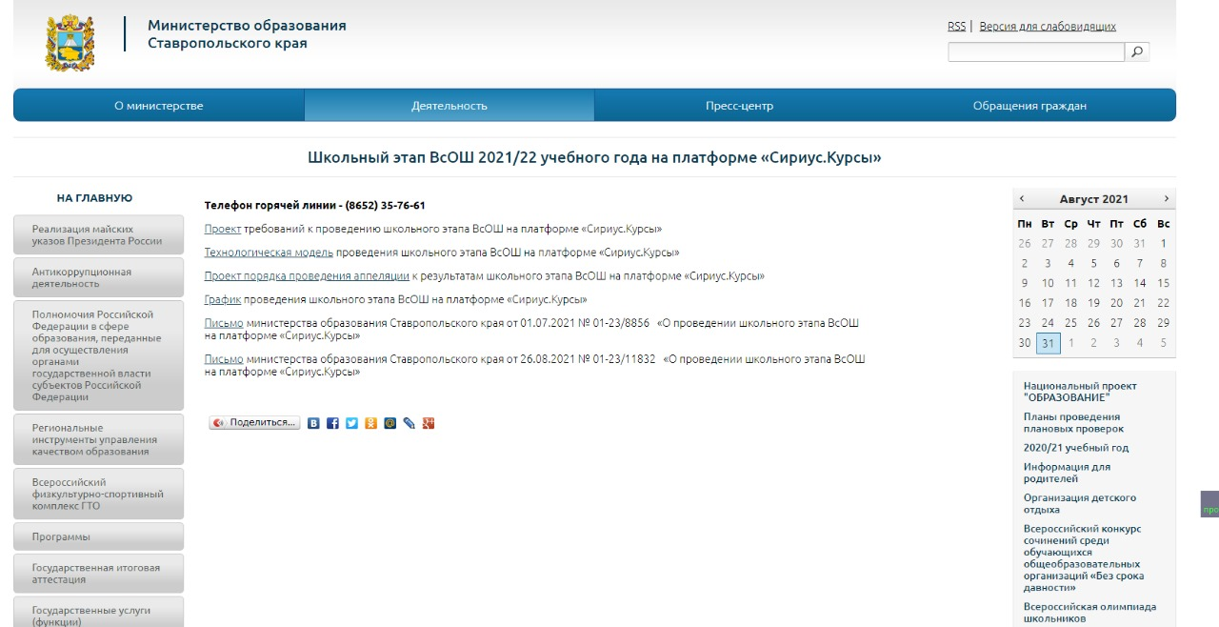
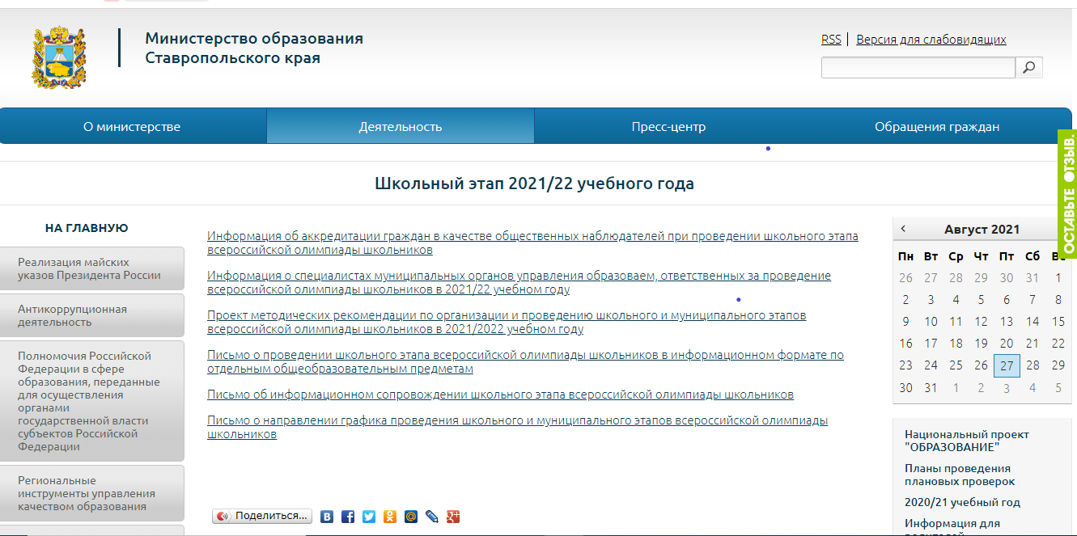
Информационное сопровождение муниципального этапа ВсОШ
сайт министерства образования Ставропольского края: http://stavminobr.ru/activities/doshkolnoe-i obshhee- obrazovanie/obshhee-obrazovanie/vserossijskaya-olimpiada-shkolnikov/shkolnyij-etap-2021/22-uchebnogo-goda.html
сайт министерства образования Ставропольского края: http://www.stavminobr.ru/

Slide 22
ВАЖНО!
Использовать видеофиксацию на этапах:
получения олимпиадных заданий
распечатки олимпиадных заданий
выполнения олимпиадных заданий
передачи выполненных олимпиадных заданий на шифровку
шифровки олимпиадных заданий
проведение апелляции
Использовать информационно-коммуникационные технологии на этапах:
анализа олимпиадных заданий и их решений
показа выполненных участником олимпиадных заданий
проведение апелляции

Slide 23
Основные нормативные документы школьного и муниципального этапов олимпиады
Приказы муниципальных органов управления образованием
Об утверждении необходимого количества баллов для участия в школьном и муниципальном этапах олимпиады
Об утверждении графика и мест проведения школьного и муниципального этапов олимпиады
Об утверждении состава оргкомитета, жюри, дежурных в аудиториях и вне аудиторий школьного и муниципального этапов олимпиады

Slide 24
Основные нормативные документы школьного и муниципального этапов олимпиады
Приказы муниципальных органов управления образованием
Об утверждении требований к проведению школьного этапа олимпиады
О назначении ответственных за проведение школьного и муниципального этапов олимпиады и возложении на них ответственности за соблюдение конфиденциальности
О хранении олимпиадных заданий и ответственности за их конфиденциальность
Об утверждении квоты победителей и призеров школьного и муниципального этапов олимпиады
Об утверждении результатов школьного и муниципального этапов олимпиады по каждому общеобразовательному предмету

Slide 25
НЕОБХОДИМО!
НЕОБХОДИМО!
Привести в соответствие с действующим Порядком проведения олимпиады документацию, регламентирующую проведение школьного и муниципального этапов ВсОШ
Актуализировать информацию на сайте МОУО и ОО
Организовать работу телефонов «горячей линии»
Организовать работу по получению, тиражированию, доставке олимпиадных заданий школьного и муниципального этапов ВсОШ
Обеспечить своевременное размещение результатов школьного и муниципального этапов

Slide 26
Создание условий для проведения школьного и муниципального этапа ВсОШ в 2021/22
Постановление Главного государственного санитарного врача Российской Федерации от 30 июня 2020 года № 16 «Об утверждении санитарно-эпидемиологических правил СП 3.1/2.4.3598-20 «Санитарно-эпидемиологические требования к устройству, содержанию и организации работы образовательных организаций и других объектов социальной инфраструктуры для детей и молодежи в условиях распространения новой коронавирусной инфекции COVID-19»
Постановление Главного государственного санитарного врача Российской Федерации от 16 октября 2020 года № 31 «О дополнительных мерах по снижению рисков распространения СOVID-19 в период сезонного подъема заболеваемости острыми респираторными вирусными инфекциями и гриппом»

Slide 27
Мониторинг сайтов МОУО
Сайты с актуальной информацией:
Арзгирский муниципальный округ
Буденовский муниципальный округ
Георгиевский городской округ
Грачевский муниципальный округ
Изобильненский городской округ
Ипатовский городской округ
Левокумский муниципальный округ
Минераловодский городской округ
Новоалександровский городской округ
Город-курорт Ессентуки
Город-курорт Кисловодск
Город Невинномысск
Город Ставрополь
Сайты с неактуальной информацией:
Александровский муниципальный округ
Андроповский муниципальный округ
Апанасенковский муниципальный округ
Благодарненский городской округ
Кировский городской округ
Кочубеевский муниципальный округ
Красногвардейский муниципальный округ
Курский муниципальный округ
Нефтекумский городской округ
Новоселицкий муниципальный округ
Предгорный муниципальный округ
Степновский муниципальный округ
Труновский муниципальный округ
Туркменский муниципальный округ
Шпаковский муниципальный округ
Петровский городской округ
Город-курорт Железноводск
Город-курорт Лермонтов
Город-курорт Пятигорск

Slide 28
Информация на сайте МОУО
График проведения ВсОШ
Порядок проведения ВсОШ
Требования к организации и проведению школьного этапа ВсОШ по каждому общеобразовательному предмету
Организационно-технологическая модель проведения школьного и муниципального этапов ВсОШ
Телефон горячей линии
Нормативно-правовые акты
Места проведения ВсОШ

Slide 29
Проведение школьного и муниципального этапов всероссийской олимпиады школьников
Мероприятия по обеспечению безопасности
недопущение массового скопления на входах/выходах из образовательных организаций, минимизация контактов
проведение ежедневного «утреннего фильтра» с использованием бесконтактных термометров и опросов на наличие признаков респираторных заболеваний (коронавирусной инфекции)
использование средств индивидуальной защиты, дезинфицирующих средств для обработки рук
наличие кулеров и дозаторов, одноразовой посуды для организации питьевого режима
контроль за соблюдением ношения масок
рассадка в аудиториях с соблюдением социальной дистанции
проветривание помещений, их дезинфекции с использованием дезинфицирующих средств и приборов для обеззараживания воздуха

Slide 30
Проведение школьного и муниципального этапов всероссийской олимпиады школьников
Ссылка на консультационные вебинары по предметам в рамках ВсОШ 2021/22 учебного года
Русский, литература, информатика, экология –
http://stavminobr.ru/activities/doshkolnoe-i-obshhee-obrazovanie/obshhee-obrazovanie/vserossijskaya-olimpiada-shkolnikov/konsultaczionnyie-vebinaryi-po-predmetam-v-ramkax-vsosh-2021/22-uchebnogo-goda.html
Notes:
Ссылки на консультационные вебинары для членов предметно-методических комиссий школьного и муниципального этапов ВсОШ и организаторов школьного и муниципального этапов ВсОШ 2021/22 учебного года.
Данные вебинары размещены на сайте министерства: в разделе всероссийская олимпиада школьников. Следующие вебинары будут также размещены в этом же разделе по мере выхода вебинаров.

Slide 31
Проведение школьного и муниципального этапов всероссийской олимпиады школьников
Предоставление информации в министерство образования Ставропольского края
В срок до 10 сентября 2021 года просим предоставить в министерство образования Ставропольского края по адресу электронной почты: nikhaeva@stavminobr.ru нормативный правовой акт, устанавливающий квоту победителей и призеров школьного этапа олимпиады по каждому общеобразовательному предмету
Notes:
В связи с поступающими обращениями от граждан Ставропольского края по вопросу увеличения количества победителей и призеров школьного этапа в образовательных организациях, нами было рекомендовано в организационно-технологической модели проведения школьного этапа ВсОШ в Ставропольском крае установить минимальное количество баллов по каждому общеобразовательному предмету, которое может набрать победитель и призер школьного этапа олимпиады. Для проведения анализа нормативных правовых актов, устанавливающих вышеизложенное просим в срок до 10 сентября 2021 года просим предоставить в министерство образования Ставропольского края по адресу электронной почты: nikhaeva@stavminobr.ru нормативный правовой акт, устанавливающий квоту победителей и призеров школьного этапа олимпиады по каждому общеобразовательному предмету

Slide 32
Проведение школьного и муниципального этапов всероссийской олимпиады школьников
Предоставление информации в министерство образования Ставропольского края
В срок до 15.00 часов 8 сентября 2021 года просим предоставить в министерство образования Ставропольского края по адресу электронной почты: nikhaeva@stavminobr.ru информацию о количестве школьников, желающих участвовать в школьном этапе ВсОШ по китайскому языку (в случае если в муниципальном образовании или в образовательной организации китайский язык не преподается)
Notes:
В связи с поступающими обращениями от МОУО, просим вас в срок до 15.00 часов 8 сентября 2021 года предоставить в министерство образования Ставропольского края по адресу электронной почты: nikhaeva@stavminobr.ru информацию о количестве школьников, желающих участвовать в школьном этапе ВсОШ по китайскому языку (в случае если в муниципальном образовании или в образовательной организации китайский язык не преподается)

Slide 33
Проведение школьного и муниципального этапов всероссийской олимпиады школьников
Контактные лица в министерстве образования Ставропольского края
Пивина Оксана Александровна, заведующая сектором оценки качества образования отдела общего образования, тел.: 8 (8652) 35-76-61, эл.почта: yurova@stavminobr.ru
Нихаева Яна Михайловна, ведущий специалист отдела общего образования, тел.: 8 (8652) 37-23-97, эл.почта: nikhaeva@stavminobr.ru

